Slide 1
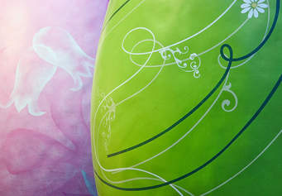
Η ιστορία του Πάσχα

Slide 2
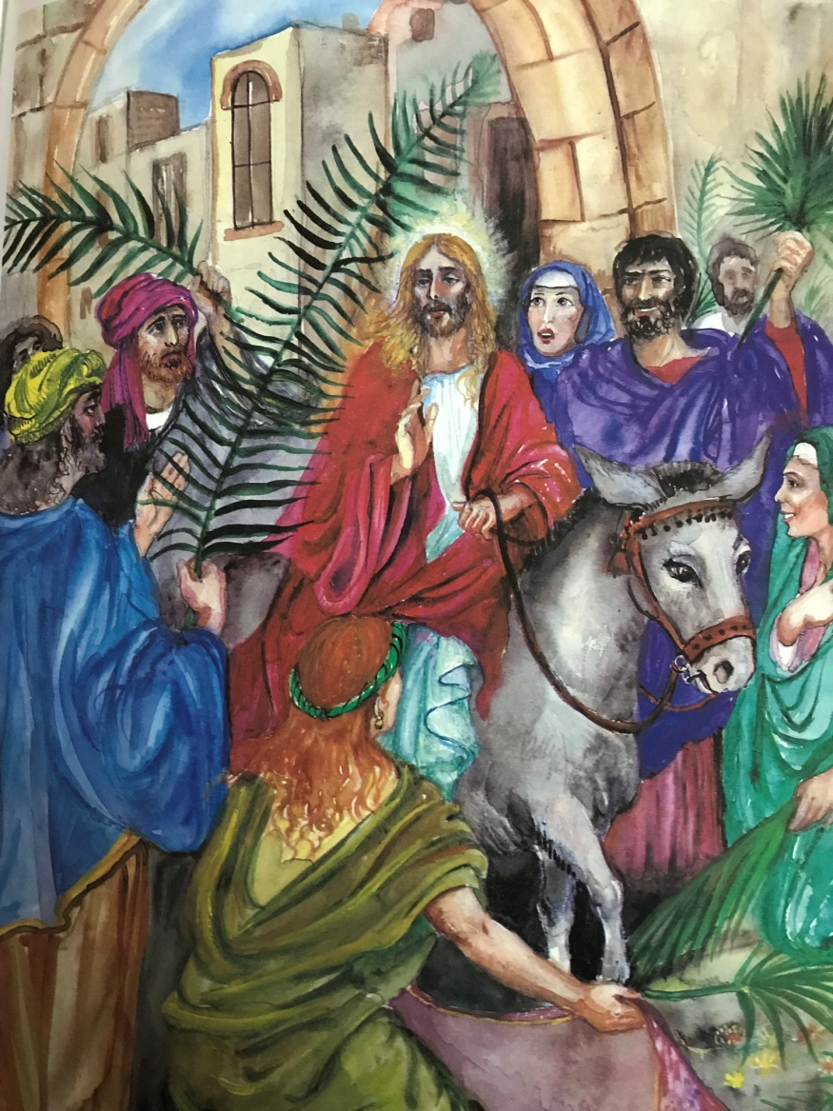
Η είσοδος του Χριστού στην Ιερουσαλήμ
Ο Χριστός ξεκίνησε να πάει με τους μαθητές Του στην Ιερουσαλήμ για να γιορτάσει το Πάσχα. Μπήκε στην Ιερουσαλήμ καθισμένος σε ένα γαϊδουράκι. Ο κόσμος τον υποδέχθηκε κρατώντας κλαδιά φοινικιάς και ελιάς. Άπλωναν στο δρόμο και τα ρούχα τους, για να περάσει από πάνω ο γιος του Θεού.
Οι Γραμματείς και οι Φαρισσαίοι δεν χαίρονταν με την αγάπη που έδειχνε ο κόσμος στο Χριστό και ήθελαν να τον θανατώσουν.

Slide 3
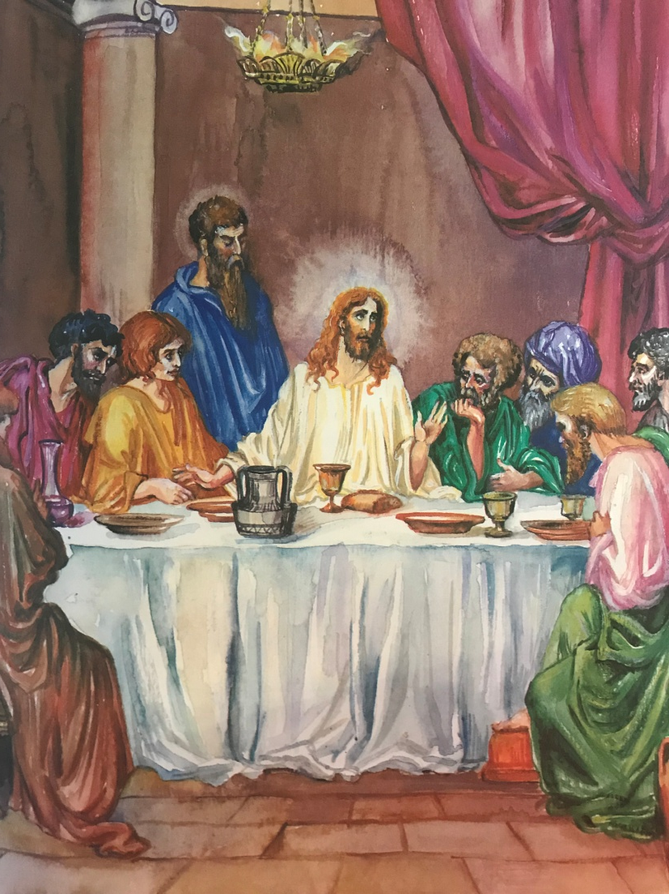
Ο Χριστός κάθισε με τους μαθητές Του στο τραπέζι. Το τελευταίο αυτό τραπέζι του Χριστού ονομάστηκε «μυστικός δείπνος». Όταν άρχισαν να τρώνε, ο Χριστός ευλόγησε το ψωμί και τους είπε «πάρτε, φάτε, αυτό είναι το σώμα μου». Μετά πήρε ένα ποτήρι κρασί και αφού ευχαρίστησε το Θεό, το έδωσε να πιουν όλοι ένας ένας λέγοντας «αυτό είναι το αίμα μου». Έτσι ο Χριστός δίδαξε το μυστήριο της Θείας Ευχαριστίας. Κάποια στιγμή ενώ έτρωγαν ο Χριστός στενοχωρημένος είπε «αυτός που θα του δώσω το ψωμί θα με προδώσει απόψε» και έδωσε το ψωμί στον Ιούδα. Ο Ιούδας έφυγε βιαστικά χωρίς να πει λέξη
Μυστικός δείπνος

Slide 4
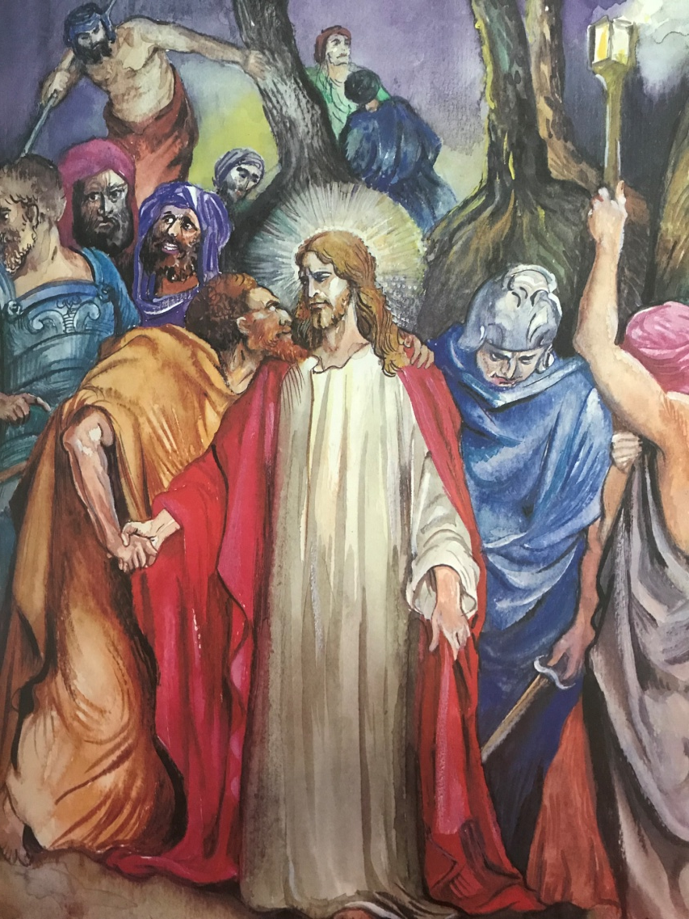
Μετά το Μυστικό Δείπνο ο Χριστός πήγε σ’ ένα κήπο για να προσευχηθεί στον Πατέρα Του για να του δώσει δύναμη. Από τη στιγμή που είναι και άνθρωπος αισθανόταν φόβο για όσα θα ακολουθούσαν. Τον ακολούθησαν οι έντεκα μαθητές Του. Ο Ιούδας Τον είχε προδώσει για τριάντα αργύρια. Έτσι, μετά από λίγη ώρα στρατιώτες ήρθαν στον κήπο για να συλλάβουν το Χριστό. Ο Ιούδας τους υπέδειξε ποιος είναι ο Χριστός δίνοντας Του ένα φιλί στο μάγουλο.
Η σύλληψη του Χριστού

Slide 5
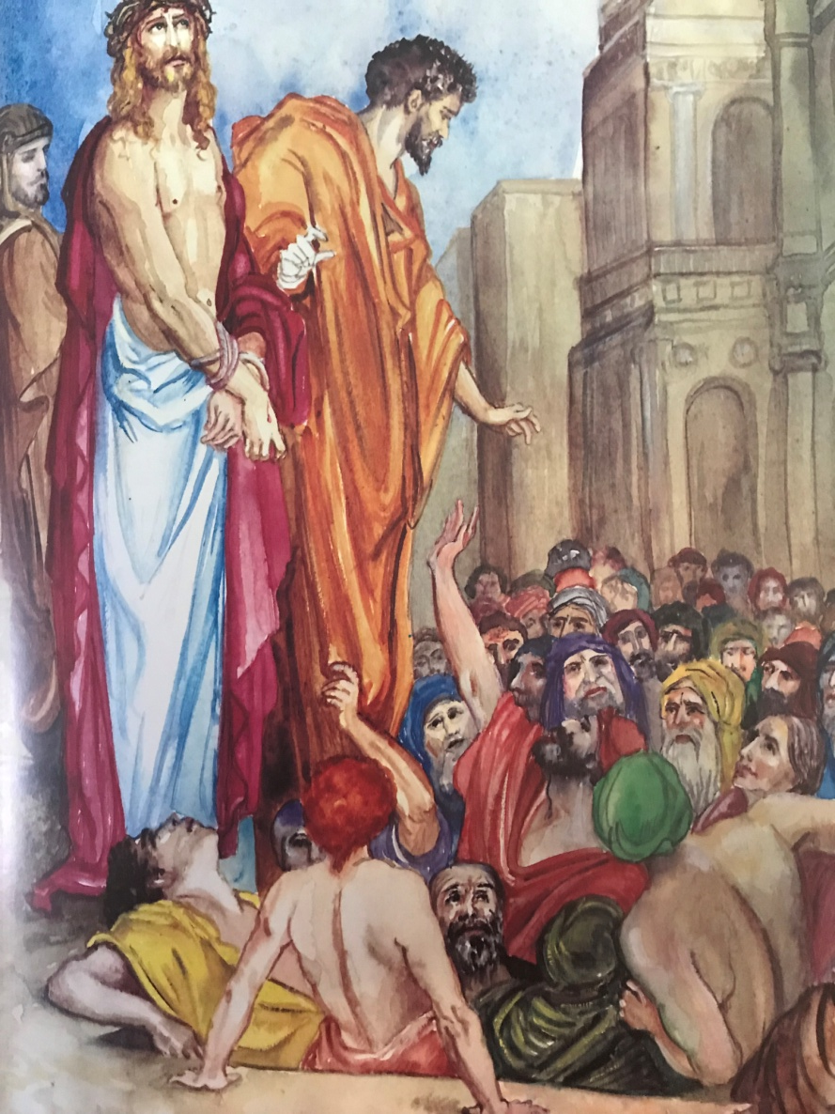
Ο Ιησούς Χριστός βασανίστηκε πολύ πριν σταυρωθεί. Τον μαστίγωσαν, του φόρεσαν ένα κόκκινο μανδύα και ένα αγκάθινο στεφάνι στο κεφάλι.
Αργότερα, Του φόρτωσαν ένα βαρύ ξύλινο σταυρό και Τον έβαλαν να τον κουβαλήσει στο όρος Γολγοθά, όπου Τον σταύρωσαν.
Τα βασανιστήρια του Χριστού

Slide 6
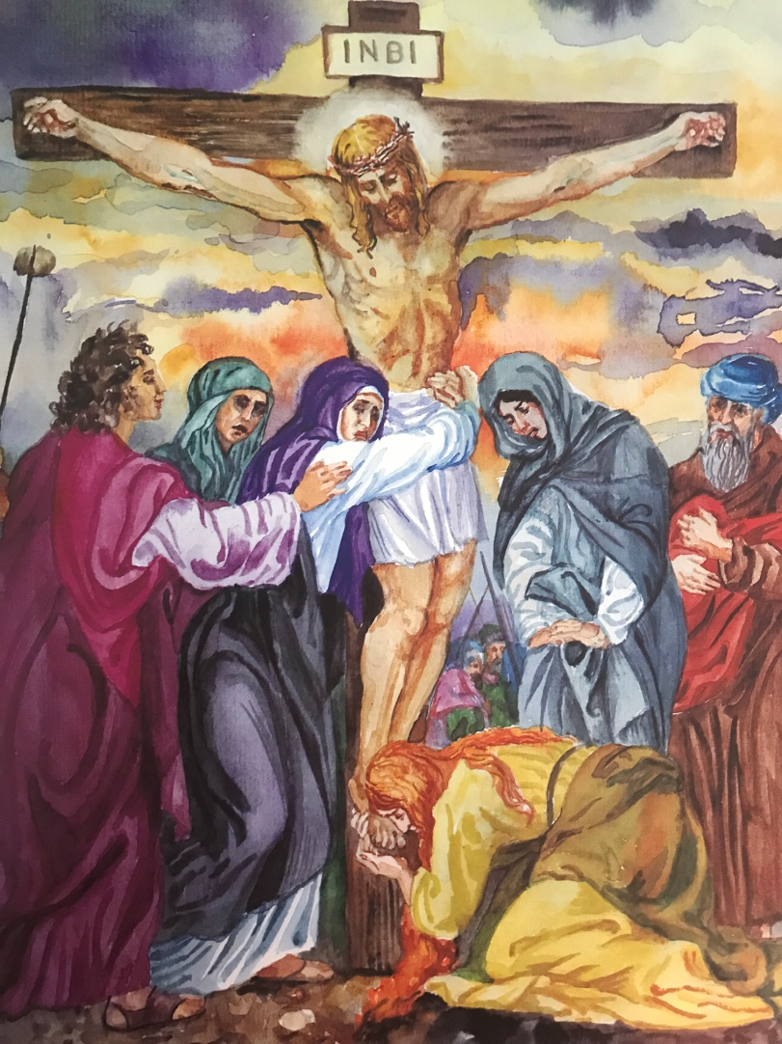
Οι στρατιώτες κάρφωσαν το Χριστό στο σταυρό. Η Παναγία και οι μαθητές του Χριστού ήταν εκεί. Ο Χριστός ζήτησε νερό και οι στρατιώτες του έδωσαν ξύδι!
Την ώρα που ο Χριστός πέθαινε, σκοτείνιασε ξαφνικά και έγινε ένας μεγάλος σεισμός.
Η σταύρωση του Χριστού

Slide 7
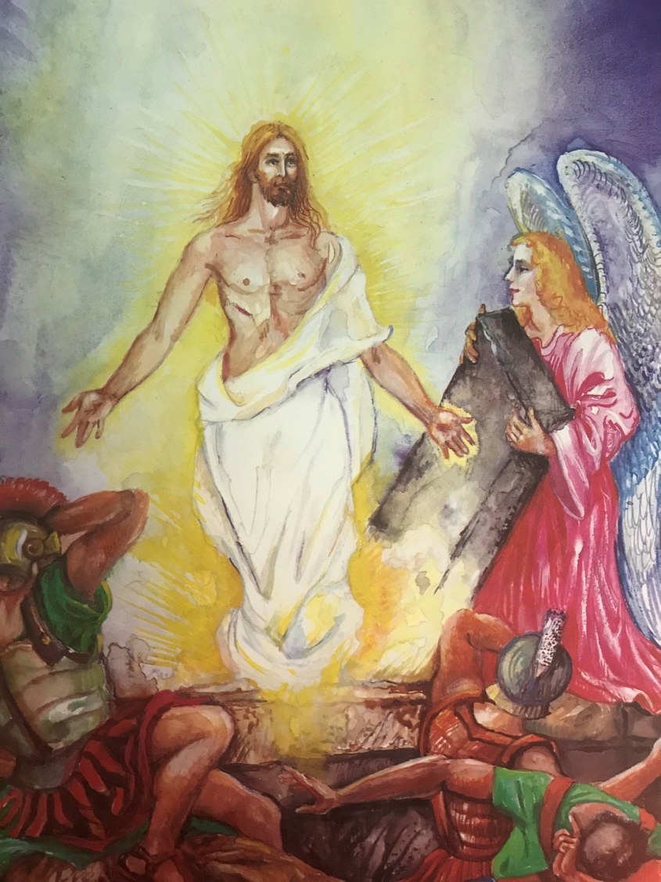
Η ανάσταση του Χριστού
Όταν πέθανε ο Χριστός, τον έβαλαν σε μία σπηλιά και έκλεισαν την είσοδο με μια βαριά πέτρα. Έξω έβαλαν στρατιώτες να Τον φυλάνε νύχτα - μέρα.
Μία ομάδα από γυναίκες που πήγαν να βάλουν αρώματα στο Χριστό, όπως ήταν το έθιμο, βρήκαν τον τάφο άδειο! Τι είχε συμβεί; Ο Χριστός αναστήθηκε! Ένας άγγελος κύλησε τη μεγάλη πέτρα από τον τάφο και την ίδια στιγμή έγινε σεισμός.
.

Slide 8
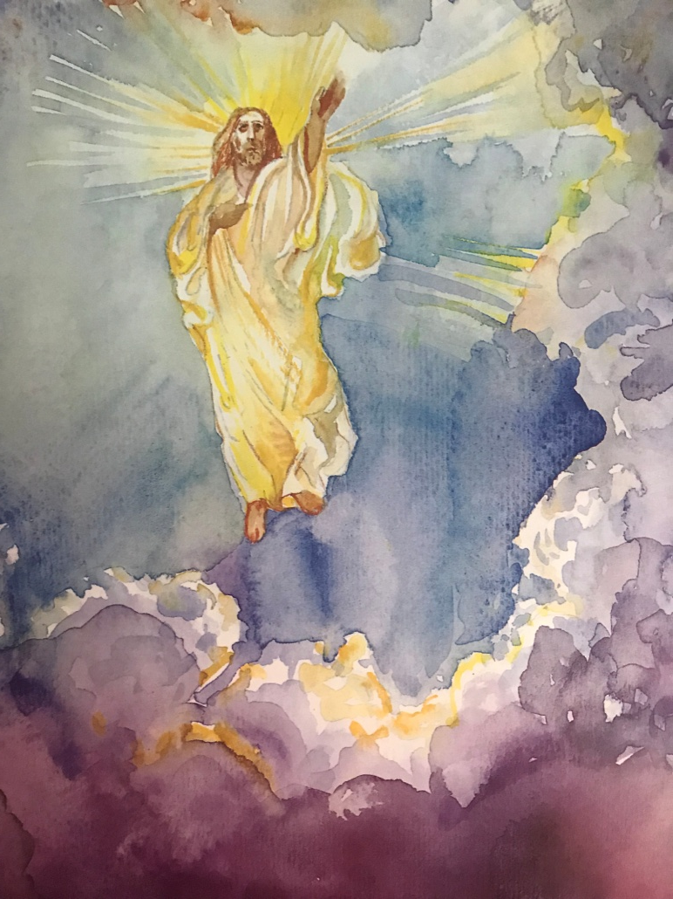
Η ανάληψη του Χριστού
Ο Χριστός έμεινε με τους μαθητές Του για σαράντα μέρες.
Αφού τους έδωσε θάρρος και οδηγίες, αναλήφθηκε στον ουρανό.

